Slide 1

WEBINAR SUPERBONUS 110%
SUPERBONUS 110%. ASPETTI OPERATIVI
Patrizia Ottino
11 novembre 2020

Slide 2

Caratteristiche Principali del Superbonus 110%
Principali risposte dell’Agenzia Entrate
Principali evidenze tecniche e sanzionatorie
La cessione del credito e lo sconto in fattura dal punto di vista fiscale
Come inviare operativamente la documentazione ad AE
Agenda

Slide 3

Condomìni a condizione che più del 50% della superficie complessiva deve riguardare immobili residenziali
Persone fisiche, Proprietari di immobili e Patrimoni Immobiliari
Associazioni e Società sportive dilettantistiche
Istituti autonomi case popolari
Organizzazioni non lucrative
Cooperative di abitazione a proprietà indivisa
Agenzia delle entrate
Circolare n. 24/E del 8/8/20
Chi ne può usufruire

Slide 4
Sull’immobile oggetto dei lavori non devono essere stati commessi abusi: diversamente non sarà possibile fruire della detrazione fiscale del 110%;
Il beneficio spetta se si possiede un reddito imponibile
Non può fruire della detrazione l’unico proprietario di più unità immobiliari che costituiscono un unico edificio, con parti comuni.
Esclusione delle categorie catastali A/1, A/8 e A/9
Limiti detrazione in caso di interventi come persona fisica: Max due unità immobiliari: 2 seconde case oppure 1 casa + seconda casa
Limiti detrazione in caso di interventi in condominio: Non sono previsti limiti numerici; Ad esempio anche 4 immobili; Solo le spese divise in base ai millesimi
Funzionamento efficace del «mercato» dei crediti fiscali: solo in questo caso le persone fisiche e i condomìni avranno un reale vantaggio (Info Camere, Work Invoice);
Ruolo primario, con riferimento al mercato dei crediti: degli istituti di credito, degli altri intermediari finanziari e dei creditori privati (Esco)
Presupposti

Slide 5








Gli incentivi
Lavori Trainanti
Interventi di isolamento termico Su almeno un quarto dell’involucro esterno dell’edificio e fino a un massimo di 50.000 euro e miglioramento di due classi energetiche | Sostituzione delle caldaie con impianti centralizzati a condensazione, a pompa di calore o ibridi Per interventi sulle parti comuni degli edifici, fino a un massimo di 20.000 euro per unità immobiliare
Sostituzione delle caldaie con impianti a pompa di calore o ibridi Per interventi su edifici unifamiliari, fino a un massimo di 30.000 euro per unità immobiliare | Interventi antisismici sugli edifici Spese fino a un massimo di 96.000 euro per unità immobiliare ubicata nelle zone a rischio sismico 1, 2 e 3
Gli incentivi sono un’occasione eccezionale per realizzare gli interventi di riqualificazione.
Gli incentivi sono validi fino al 31 dicembre 2021.
Se si pensa di eseguire almeno uno di queste quattro tipologie di spese (iniziative trainanti), si può avere diritto al bonus 110%, nei limiti di spesa previsti per ciascuno, anche per queste altre tipologie di interventi eseguiti congiuntamente, compresi quelli che già oggi beneficiano del bonus con percentuali minori.
Altri interventi di efficientamento energetico Per Interventi minori che già oggi beneficiano del bonus (ad es. sostituzione infissi) | Impianti solari fotovoltaici Per installazioni connesse alla rete elettrica fino ad un ammontare complessivo massimo di 48.000 euro | Ricarica di veicoli elettrici Installazione negli edifici delle necessarie infrastrutture

Slide 6
Caratteristiche Principali del Superbonus 110%
Principali risposte dell’Agenzia Entrate
Principali evidenze tecniche e sanzionatorie
La cessione del credito e lo sconto in fattura dal punto di vista fiscale
Come inviare operativamente la documentazione ad AE
Agenda

Slide 7


Nozione di unità immobiliare residenziali
«funzionalmente indipendente»
con requisito dell’ «accesso autonomo»
Principali risposte dell’Agenzia Entrate
Normativa
Art. 119, co. 1 e 1-bis DL 354/2020
Prassi
2020 08 08 - Circolare Agenzia delle entrate n. 24/2020
2020 10 27 - Risposte Agenzia delle entrate e MISE durante «Speciale Telefisco» sul Superbonus
2020 11 04 - Risposta Agenzia delle entrate n. 524/2020
Altro
2020 10 01 - Camera dei Deputati - Interrogazione parlamentare n. 5-04686 e n. 5-04688

Slide 8
Nozione di
“unità immobiliare residenziali funzionalmente indipendente” con requisito dell’ «accesso autonomo»
Quanto al requisito dell’ «accesso autonomo»:
Art. 119 co. 1-bis DL 354/2020
«accesso autonomo dall’esterno si intende un accesso indipendente, non comune ad altre unità immobiliari, chiuso da cancello o portone d’ingresso che consenta l’accesso dalla strada o da cortile o da giardino anche di proprietà non esclusiva».
Risposta n° 524/2020 Agenzia delle entrate
«si può ritenere che l’unità immobiliare abbia accesso autonomo dall’esterno, quando all’immobile si accede attraverso una strada privata e/o in multiproprietà o attraverso un terreno di utilizzo comune, ma non esclusivo, non essendo rilevante la proprietà pubblica o privata e/o esclusiva del possessore dell’unità immobiliare all’accesso» (i.e. del terreno).
“Ne consegue” che si può accedere al superbonus «anche se l’accesso avviene da un percorso pedonale privato di libero accesso dall’esterno».
Principali risposte dell’Agenzia Entrate
Quanto al requisito dell’ «indipendenza funzionale»:
Risposta MISE del 27 ottobre 2020
“sembra chiaro che sia necessario che TUTTI gli impianti elencati dall’agenzia delle entrate (ma non anche altri impianti non espressamente menzionati) debbano esser di proprietà esclusiva”.

Slide 9
Accorpamento (fusione) o suddivisione (frazionamento)
di unità immobiliari censite in catasto
e individuazione limite di spesa
Principali risposte dell’Agenzia Entrate
Prassi
2020 10 27 - Risposte Agenzia delle entrate e MISE durante «Speciale Telefisco» sul Superbonus
Risposta MISE del 27 ottobre 2020
«Il limite di spesa va calcolato sul numero delle unità abitative post-intervento».
Risposta Agenzia delle entrate del 27 ottobre 2020
Per il limite di spesa «vanno considerate le unità immobiliari censite in Catasto all’inizio degli interventi edilizi e non quelle risultanti alla fine dei lavori» e, quindi, ante-intervento.
Risposte che necessitano di un ulteriore riscontro interpretativo da parte dell’Agenzia delle entrate

Slide 10
Calcolo superficie residenziale
e unità in A/1, A/8, A/9 (per unità non aperte al pubblico)
Prassi
2020 08 08 - Circolare Agenzia delle entrate n. 24/2020
2020 10 27 - Risposte Agenzia delle entrate e MISE durante «Speciale Telefisco» sul Superbonus
Principali risposte dell’Agenzia Entrate
Prassi
Circolare Agenzia delle entrate n. 24/2020
«In caso di interventi realizzati sulle parti comuni di un edificio, le relative spese possono essere considerate qualora la superficie complessiva delle unità immobiliari destinate a residenza ricomprese nell’edificio sia superiore al 50% seguendo un principio di “prevalenza”»;
Risposte Agenzia delle entrate e MISE durante «Speciale Telefisco» sul Superbonus
«Ai fini del calcolo della superficie complessiva delle unità immobiliari destinate a residenza si tiene conto anche delle eventuali unità immobiliari rientranti nelle categorie catastali c.d. di lusso (A/1, A/8, A/9), escluse dal superbonus»

Slide 11
«Check list per visto di conformità»
Il Consiglio Nazionale Dottori Commercialisti e degli esperti contabili – CNDCEC – e la Fondazione nazionale commercialisti hanno predisposto e pubblicato n° 2 “check list” rispettivamente relative a:
agli interventi di risparmio energetico propri del Superbonus;
agli interventi del Sismabonus richiamati dal Superbonus.
Varie
Compensi professionali per «visto di conformità»
Nota interpretativa CNDCEC del 18 febbraio 2010 inerenti al visto di conformità leggero per le compensazioni IVA nelle quali il compenso è definito in un range tra 0,5% e 2% del valore della pratica.

Slide 12
Caratteristiche Principali del Superbonus 110%
Principali risposte dell’Agenzia Entrate
Principali evidenze tecniche e sanzionatorie
La cessione del credito e lo sconto in fattura dal punto di vista fiscale
Come inviare operativamente la documentazione ad AE
Agenda

Slide 13
Principali evidenze tecniche e sanzionatorie
CONTINUI CHIARIMENTI ED INTERPELLI - INCERTEZZA
PROROGA DELLA SCADENZA
RIUNIRE IN UN TESTO UNICO LA “FAMIGLIA DELLE DETRAZIONI/BONUS”

Slide 14
Attestazioni o asseverazioni dei professionisti, non veritiere | vengono meno i benefici connessi al superbonus; ricorrono sanzioni amministrative per i soggetti che rilasciano asseverazioni o attestazioni infedeli sono puniti con una sanzione amministrativa pecuniaria da 2.000 a 15.000 euro; se il fatto costituisce reato vi sono conseguenze anche penali.
Difformità edilizie, urbanistiche, paesaggistiche, ecc. | verifica di matrice edilizia le pubbliche amministrazioni diventano interlocutori necessari per gli aspetti urbanistici, paesaggistici ed eventuali cambi di destinazione d’uso occorre un titolo che va dalla semplice cil – comunicazione intervento lavori – alla scia o permesso di costruire.
Violazione delle norme in materia di tutela della salute e della sicurezza sul luogo di lavoro e nei cantieri, nonche’ di obbligazioni contributive accertate | detrazione fiscale non riconosciuta in caso di violazione delle norme in materia di tutela della salute e della sicurezza sul luogo di lavoro e nei cantieri, nonche’ di obbligazioni contributive accertate. la prima figura responsabile è il committente. il committente può incaricare un responsabile dei lavori
Casi particolari in cui viene meno il beneficio fiscale

Slide 15
Cessionario e fornitore rispondono in solido con il beneficiario.
I fornitori e cessionari, che usano il credito d’imposta ricevuto dal contribuente, rispondono nel limite dell’utilizzo irregolare del credito stesso.
Rischi per i cessionari:
  il fornitore che ha applicato lo sconto in fattura, in assenza di concorso nella violazione, risponde solo per l’eventuale utilizzo irregolare del credito d’imposta o se ha utilizzato un maggiore credito rispetto a quello ricevuto;
  risponde in solido con il beneficiario della detrazione, quando vi è la presenza di concorso della violazione, e risponderà per l’importo della detrazione non spettante più sanzioni ed interessi.
Chi ha ricevuto il credito in buona fede non perde il diritto ad utilizzarlo.
Responsabilità e Sanzioni
Se il credito d’imposta è esistente, ma non spettante, la sanzione è pari al 30% del credito utilizzato
Se il credito è inesistente, la sanzione va dal 100 al 200% del credito e non sono previsti pagamenti agevolati.

Slide 16
Oltre alle assicurazioni professionali obbligatorie, il decreto rilancio ha aggiunto, una precisazione:
  stipulare una responsabilità civile con massimale adeguato al numero delle attestazioni o asseverazioni rilasciate e agli importi degli interventi oggetto di asseverazione e cmq non inferiori a 500.000 euro
per quanto riguarda i commercialisti, i visti di conformità per i superbonus sono considerati visti leggeri pertanto rientrano nel plafond previsto dei 3 milioni di euro
confrontarsi con il proprio assicuratore, anche in considerazione del numero dei visti apposti ed al loro ammontare.
Assicurazione

Slide 17
Gli avvisi di accertamento devono essere notificati entro il 31 dicembre del quinto anno successivo a quello in cui è stata presentata la dichiarazione con cui si fruisce del beneficio fiscale.
L’atto di recupero, emesso a seguito del controllo degli importi a credito indicati nei modelli di pagamento unificato per la riscossione dei crediti inesistenti, utilizzati in compensazione, deve essere notificato, a pena di nullità, entro il 31 dicembre dell’ottavo anno successivo a quello del relativo utilizzo.
Controlli

Slide 18
L’importo dello SCONTO applicato in fattura ai sensi dell’art. 121 del DL 34/2020, non riduce l’imponibile ai fini iva e deve essere espressamente indicato nel documento (provv. AGE N. 283847/2020).
E’ stato precisato che lo SCONTO, non dovendo intaccare la base imponibile, deve essere inserito nel campo 2.1.1.8.3 “importo” del file XML, della fattura elettronica, presente nel blocco 2.1.1.8 “ SCONTO- MAGGIORAZIONE”, che a sua volta, è compreso nella sezione 2.1 relativa ai dati generali del documento.
In tale circostanza, occorre riportare, nel campo 2.2.1.16.2 “RIFERIMENTO/TESTO”, che si trova nella sezione ALTRI DATI GESTIONALI”, la dicitura “SCONTO PRATICATO AI SENSI DELL’ART. 121 DEL DL. 34/2020”.
In termini pratici, occorre precisare che il blocco 2.1.1.8 “SCONTO/MAGGIORAZIONE” deve essere tenuto DISTINTO da quello caratterizzato dalla medesima denominazione “SCONTO/MAGGIORAZIONE” 2.2.1.10, presente nella sezione “DATI/BENI/SERVIZI, che al contrario andrebbe ad incidere della determinazione del valore della base imponibile.
Come va compilata fattura elettronica

Slide 19
  1) sconto totale in fattura del 2021, ad esempio, di 40.000 comprensiva di iva
  2) sconto parziale fattura del 2021 pari a 40.000 euro comprensiva di iva sconto in fattura pari a 15.000 euro la fattura dovrà riportare il valore totale 40.000 (imponibile 36.000 + iva 4.000)
Nel 1) caso, per il fornitore, il credito d’imposta sarà a pari a 44.000 euro ( 40.000 x 110%).
Nel 2) caso , per il fornitore, il credito d’imposta è pari a 16.500 euro (15.000 x 110) , mentre per il contribuente sarà pari a 27.500 (25.000 x110%). Entrambi potranno detrarre il proprio credito in rate costanti in 5 anni consecutivi.
Per il fornitore, sia nel 1) che nel 2) caso, registrerà la fattura regolarmente :
Clienti a diversi 40.000 Poi rileva il credito CREDITO D’IMPOSTA a diversi 44.000
a Ricavi 36.000 1) CASO a CLIENTI 40.000
a Iva a debito 4.000 a PROVENTI 4.000
________________ ___________
2) CASO CREDITO D’IMPOSTA a diversi 16.500
a CLIENTI 15.000
a PROVENTI 1.500
Come contabilizzare le fatture

Slide 20
Caratteristiche Principali del Superbonus 110%
Principali risposte dell’Agenzia Entrate
Principali evidenze tecniche e sanzionatorie
La cessione del credito e lo sconto in fattura dal punto di vista fiscale
Come inviare operativamente la documentazione ad AE
Agenda

Slide 21
Art. 121 DL 34/2020 dispone l’opzione in luogo dell’utilizzo diretto:
sconto sul corrispettivo dovuto ai fornitori che hanno effettuato gli interventi e da questi ultimi recuperato come credito d’imposta con facoltà di successiva cessione a terzi;
concessione di un credito di imposta di pari ammontare con facoltà di successiva cessione ad altri soggetti
Aspetti Salienti
può essere effettuata nei confronti di chiunque (persona giuridica o fisica), istituti di credito e assicurativi;
è stata estesa agli interventi antisismici, di contenimento energetico, di recupero del patrimonio edilizio, interventi di recupero e restauro delle facciate, ecc;
l’opzione può essere esercitata in base agli stati di avanzamento lavori, ma non più di due e per almeno il 30% dell’intervento;
per esercitare l’opzione è necessario il visto di conformità, ai sensi dell’art 35 del decreto legislativo n. 241/1997
l’utilizzo dei crediti d’imposta, generati dalla cessione o dallo sconto, in compensazione non soggiace alle limitazioni ordinarie;
la responsabilità per la mancanza sussistenza dei requisiti per il diritto alla detrazione risponde il beneficiario della detrazione (che eventualmente si rivarrà nei confronti dei soggetti che hanno realizzato l’intervento) e nulla potrà essere richiesto ai cessionari del credito di imposta.
Quadro Normativo

Slide 22
Detrazione
Scelta più semplice per i contribuenti: l’utilizzo è con la dichiarazione dei redditi, per il numero di anni previsti a seconda della tipologia di bonus richiesto (5 o 10 anni).
La detrazione è il criterio che consente di sfruttare l’intero ammontare delle agevolazioni, senza riduzioni, l’esistenza di redditi capienti lungo tutto il corso della rateizzazione del bonus.
Sconto in Fattura
È la scelta che presenta dal punto di vista operativo maggiori rigidità sia in termini di opzione – al massimo entro la data di pagamento della fattura – che in ordine a possibili futuri ripensamenti, in quanto, sarà indicato in fattura.
Può essere parziale
Cessione del credito
La “detrazione diventa un credito” da trasferire ad altri soggetti.
La cessione risulta più “rigida” in quanto sembra debba riguardare tutto il credito maturato (al netto dell’eventuale importo “scontato”) e non poter quindi essere parziale.
Per massimizzare i vantaggi fiscali:
detrazione, sconto o cessione?

Slide 23
Caratteristiche Principali del Superbonus 110%
Principali risposte dell’Agenzia Entrate
Principali evidenze tecniche e sanzionatorie
La cessione del credito e lo sconto in fattura dal punto di vista fiscale
Come inviare operativamente la documentazione ad AE
Agenda

Slide 24
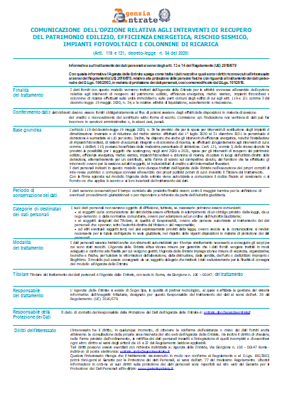
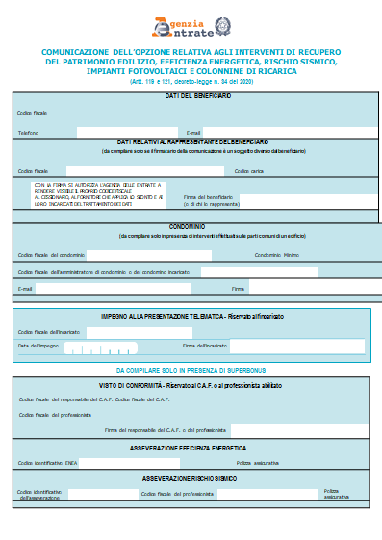
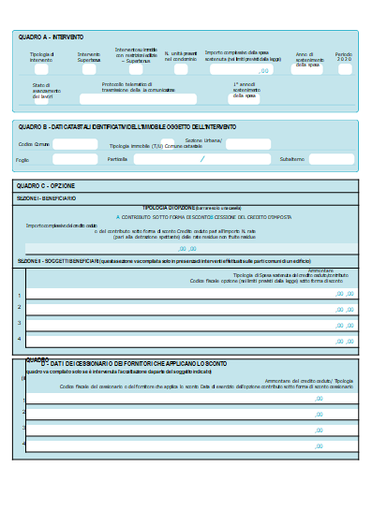

MODALITA’ DI ESERCIZIO DELL’OPZIONE
(Provvedimento AdE 8 Agosto 2020)
L’esercizio dell’opzione è comunicato all’Agenzia delle Entrate utilizzando il modello approvato con il provvedimento in commento (di seguito “Comunicazione”)
Esempio Pratico di invio documentazione ad AE

Slide 25
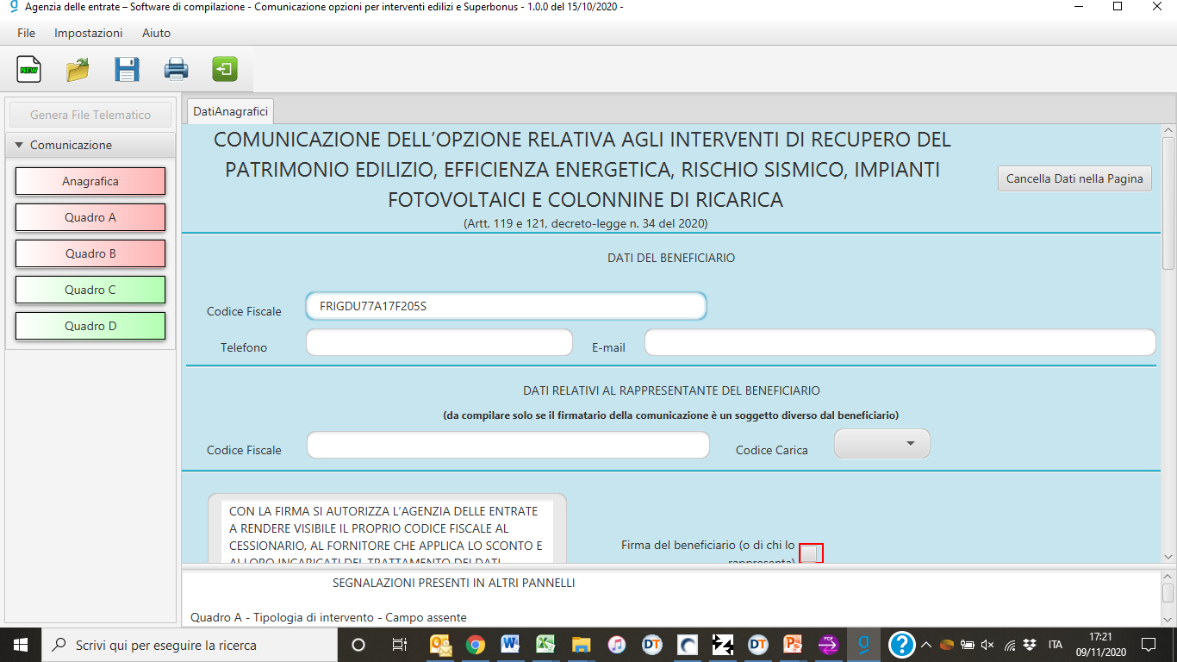
MODALITA’ DI ESERCIZIO DELL’OPZIONE
(Provvedimento AdE 8 Agosto 2020)
La Comunicazione è inviata esclusivamente in via telematica all’Agenzia delle entrate:
- Software di compilazione (cfr. specifiche tecniche rilasciate dall’AdE)
Esempio Pratico di invio documentazione ad AE
Esempio Pratico di invio documentazione ad AE

Slide 26
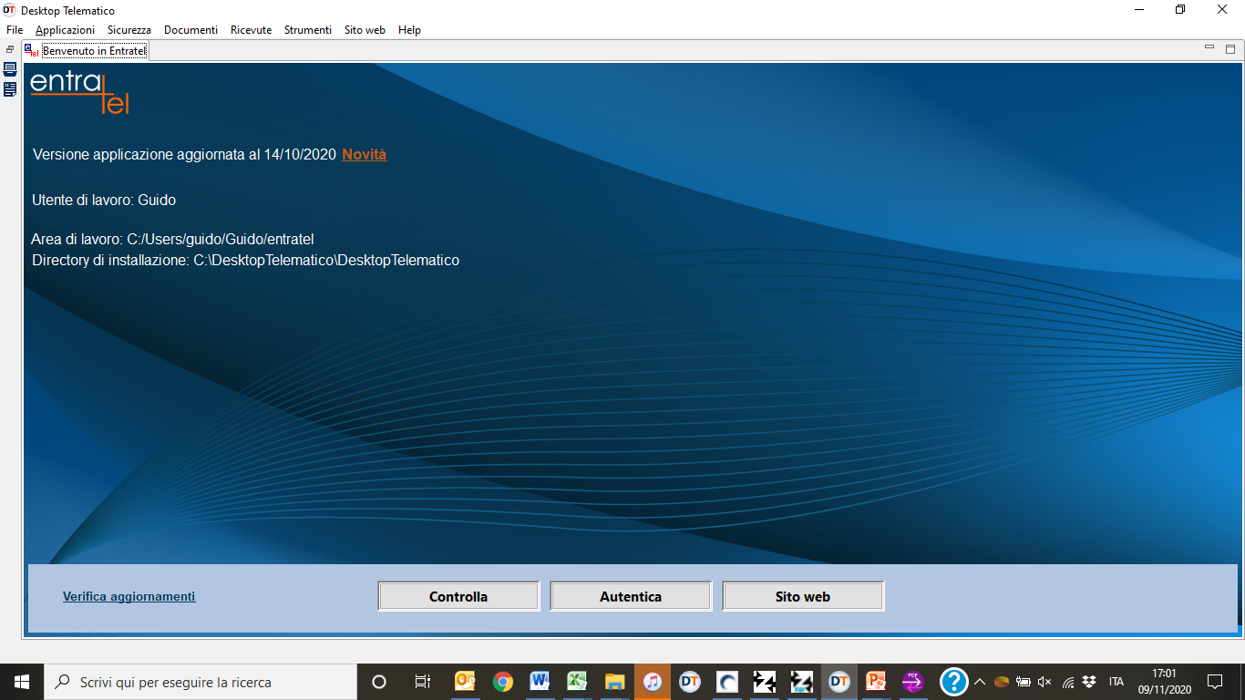
MODALITA’ DI ESERCIZIO DELL’OPZIONE
(Provvedimento AdE 8 Agosto 2020)
La Comunicazione è inviata esclusivamente in via telematica all’Agenzia delle entrate:
- Desktop Telematico
Esempio Pratico di invio documentazione ad AE
Esempio Pratico di invio documentazione ad AE

Slide 27
MODALITA’ DI ESERCIZIO DELL’OPZIONE
(Provvedimento AdE 8 Agosto 2020)
La Comunicazione deve essere inviata entro il 16 marzo dell’anno successivo a quello in cui sono state sostenute le spese che danno diritto alla detrazione
La Comunicazione è inviata a decorrere dal quinto giorno lavorativo successivo al rilascio da parte dell’ENEA della ricevuta di avvenuta trasmissione dell’asseverazione ivi prevista
A seguito dell’invio della Comunicazione è rilasciata, entro 5 giorni, una ricevuta che ne attesta la presa in carico, ovvero lo scarto
La Comunicazione può essere annullata entro il quinto giorno del mese successivo a quello di invio, pena il rifiuto della richiesta. Entro lo stesso termine, può essere inviata una Comunicazione interamente sostitutiva della precedente
Esempio Pratico di invio documentazione ad AE

Slide 28
MODALITA’ DI UTILIZZO DEI CREDITI D’IMPOSTA
(Provvedimento AdE 8 Agosto 2020)
Il credito d’imposta è fruito a decorrere dal giorno 10 del mese successivo alla corretta ricezione della Comunicazione e comunque non prima del 1° gennaio dell’anno successivo a quello di sostenimento delle spese
I cessionari e i fornitori sono tenuti preventivamente a confermare l’esercizio dell’opzione, con le funzionalità rese disponibili nell’area riservata del sito internet dell’Agenzia delle entrate
In alternativa all’utilizzo diretto, a decorrere dal giorno 10 del mese successivo alla corretta ricezione della Comunicazione, i cessionari e i fornitori possono cedere i crediti d’imposta ad altri soggetti, ivi inclusi gli istituti di credito e gli altri intermediari finanziari, con facoltà di successiva cessione
Esempio Pratico di invio documentazione ad AE

Slide 29
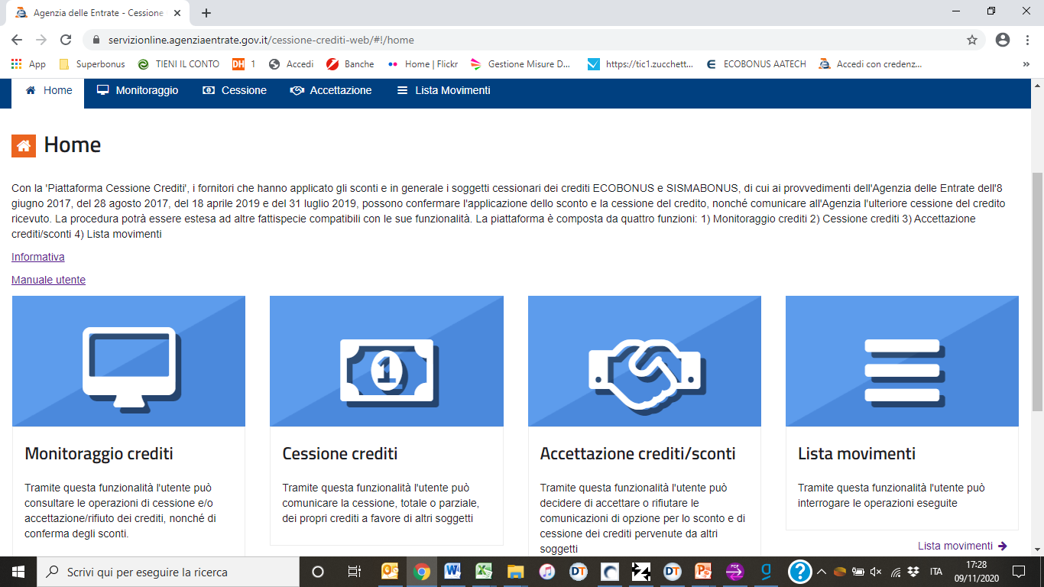
MODALITA’ DI UTILIZZO DEI CREDITI D’IMPOSTA
(Provvedimento AdE 8 Agosto 2020)
Esempio Pratico di invio documentazione ad AE
Esempio Pratico di invio documentazione ad AE

Slide 30
TIMELINE CESSIONE/SCONTO
(Esempio)
Esempio Pratico di invio documentazione ad AE
Esempio Pratico di invio documentazione ad AE

Slide 31


GRUPPO DI LAVORO
Patrizia Ottino – Membro del Consiglio dell’Ordine
Stefano Fava
Guido Fiori
Pietro Pagnozzi
Salvatore Petrucci
infosuperbonus@odcec.mi.it

